Slide 1
Профессиограмма
Я выбираю профессию

Slide 2
Оператор банковского дела
Содержание труда: оформление документов на проведение банковских операций, работа с клиентами банка, работа на компьютере.
Должен знать: требования к правильности оформления банковских документов, инструкции по проведению различных банковских операций, сведения по автоматизированной обработке полученных данных, эксплуатационные характеристики и основные правила работы на счётно-вычислительной технике.

Slide 3
Оператор
банковского дела
Профессионально важные качества:
Внимательность;
Аккуратность;
Хорошая память;
Высоко развитый уровень концентрации и переключения внимания;
Устойчивость к монотонной работе;
Быстрота движения рук;
Ответственность;
Эмоциональная устойчивость;
Коммуникативные способности;
Хорошие зрение и слух
Квалификационные данные: ссузы, курсы.
Медицинские противопоказания:
Психические и нервный заболевания;
Снижение остроты зрения и слуха;
Нарушение координации движений рук.

Slide 4
Секретарь-референт
Содержание труда: регистрирует и систематизирует письма, документы, ведет телефонные переговоры, выполняет поручения руководителя, передает по назначению его задания, участвует в подготовке заседаний и совещаний, ведет их стенограммы, готовит информационно-обзорные материалы, тиражирует необходимую документацию, использует в работе оргтехнику и компьютер.
Должен знать: делопроизводство, основы научной организации труда, стенографию, правила эксплуатации персональных компьютеров и оргтехники, основы психологии и общения, эстетики, этики, иностранный язык.
Профессионально важные качества:
хорошо развитые виды памяти
коммуникативные и организаторские способности
эмоционально-волевая устойчивость
аккуратность
исполнительность
ответственность
Квалификационные требования: ссузы, курсы.
Медицинские противопоказания:
Нервно-психические заболевания
Дефекты зрения и слуха
Выраженные дефекты речи
Явные физические недостатки

Slide 5
Дизайнер
Содержание труда: эстетизация, гармонизация, упорядочение предметного окружения человека; сбор необходимых сведений об изделиях, их конструкции, технологии изготовления, материалах; изучение взаимодействия человека с изделием в процессе эксплуатации, разработка проектно-компоновочных схем, эскизов, форм, рабочих чертежей, отработка изделий на образцах.
Должен знать: скульптуру, рисунок, живопись, основы композиции, технологию производства изделий, основы социологии, психологии.
Профессионально важные качества: художественное воображение; пространственно-образное мышление; коммуникабельность.
Квалификационные требования: художественно-промышленные училища, училища искусств, архитектурные институты, институты искусств.
Медицинские противопоказания: нарушения координации движение рук; дальтонизм; дефекты зрения.

Slide 6
Предприниматель
Содержание труда: занимается торговой(коммерческой) деятельностью в той или иной сфере народного хозяйства, обеспечивающей рынок товарами и услугами оптимального ассортимента и высокого качества; определяет соответствие товаров и услуг нормативно-технической документации, фирменному знаку, прогнозирует спрос, организует рекламу. Стимулирует сбыт, документально оформляет коммерческие операции.
Должен знать: основные правила и принципы классификации товаров и услуг, требования к их качеству, рынок, его типы, состояние и перспективы развития спроса и предложения, системы маркетинговой информации, стратегию коммуникации, стимулирование сбыта, банковскую и налоговую систему, организацию финансового планирования деятельности предприятия, этикет деловых и неофициальных встреч, структуру экономики, характер торговых операций, основы рекламного дела.
Профессионально важные качества:
Хорошо развитые все виды памяти;
Аналитические способности;
Высокий уровень притязаний;
Коммуникативные и организаторские способности;
Психоэмоциональная устойчивость;
Высокий уровень интеллекта.
Квалификационные требования: вузы, ссузы, курсы.
Медицинские противопоказания:
Психические и нервные заболевания.

Slide 7
Юрисконсульт
Содержание труда : осуществляет методическое руководство правовой работой на предприятии, участвует в подготовке ответов при отклонении претензий, даёт справки и консультации
Должен знать: действующее законодательство, права (админ., труд., граждан., фин.), нормативные и руководящие материалы по правовой деятельности.
Профессионально важные качества: Аналитическое мышление, хорошую память,
Психологическая устойчивость, коммуникативные cпособности.
Notes:
о

Slide 8
Аудитор
Квалификационные требования: высшее учебное заведение.
Качества, препятствующие эффективности профессиональной деятельности:
Отсутствие аналитических и математических способностей;
Высокая утомляемость;
Эмоционально-волевая неустойчивость;
Безответственность;
Невнимательность, рассеяность;
Нечестность;
Нетерпеливость.
Медицинские противопоказания:
Болезнь нервной системы;
Выраженные заболевания зрения.
Содержание труда: оказывает практическую помощь руководству и экономическим службам предприятия в ведении дел и управлении финансами.
Должен знать: финансовый менеджмент, бухгалтерские учет, математику и статистику, экономика трудовое, финансовое, административное право.
Профессионально важные качества:
Высокий уровень развития памяти (долговременной и кратковременной);
Высокий уровень математических способностей;
Высокий уровень аналитического мышления;
Высокий уровень развития логического мышления;
Способность длительное время заниматься однообразными видами деятельности.

Slide 9
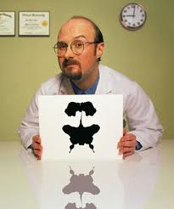
Психолог
Профессионально важные качества:
концентрация на клиенте, желание и способность ему помочь;
открытость к отличным от собственных взглядам и суждениям, гибкость и терпимость;
апатичность, восприимчивость, способность создавать атмосферу эмоционального комфорта;
аутентичность поведения, то есть способность предъявлять группе подлинные эмоции и переживания;
энтузиазм и оптимизм, вера в способности участников группы к изменению и развитию;
уравновешенность, терпимость к фрустрации и неопределенности, высокий уровень саморегуляции;
Содержание труда: изучает различные виды психологической деятельности человека и применяет свои знания на практике.
Медицинские противопоказания:
Нервные и психические заболевания
Выраженное заболевание зрения и слуха
Инфекционные кожные заболевания
.
Качества, препятствующие эффективности профессиональной деятельности:
Агрессивность
Замкнутость
Нерешительность
Отсутствие склонности работы с людьми

Slide 10
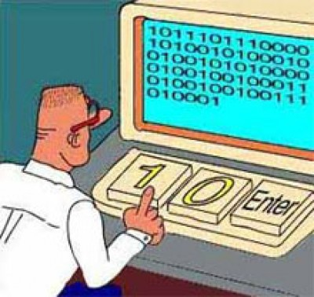
Программист
Содержание труда: разрабатывает программы на основе анализа математических моделей и алгоритмов по реализации решения экономических и других задач, выбирает язык программирования и перевод на него используемых моделей и алгоритмов, производит отладку разработанных программ, корректирует их в процессе доработки, определяет возможность использования готовых программных средств.
Должен знать: методы программирования и использования вычислительной техники при обработке информации, технико-эксплуатационные характеристики, конструктивные особенности, режимы работы оборудования, правила эксплуатации, технологию механизированной обработки информации, языки программирования.

Slide 11
Программист
Профессионально важные качества:
Хорошее зрение;
Оперативная память;
Устойчивое концентрированное внимание;
Высокая работоспособность;
Дисциплинированность;
Аналитическое мышление;
Квалификационные требования: вузы.
Медицинские противопоказания:
Снижение остроты зрения;
Нарушение функции щитовидной железы;
Болезни крови.

Slide 12
Менеджер
Квалификационные требования: высшее экономическое образование.
Медицинские противопоказания:
Выраженные нарушения зрения;
Нервные и психические заболевания;
Выраженные сердечно-сосудистые заболевания.
Содержание труда: организация производства или коммерческой деятельности, организации внешнеторговых операций; ведет коммерческие переговоры, занимается маркетингом и формированием товарных ниш, определяет стратегию и тактику конкурентной борьбы.
Профессионально важные качества:
хорошо развитые виды памяти и внимание;
эмоционально-волевая устойчивость;
добросовестность;
честность;
коммуникативные способности.

Slide 13
Квалификационные требования: высшее экономическое образование, юридическое образование.
Медицинские противопоказания:
Нарушение функций опорно-двигательного аппарата;
Выраженные сердечно-сосудистые заболевания;
Нервные и психические заболевания.
Маркетолог
Содержание труда: изучает и прогнозирует спрос на товары и услуги путем наблюдения, опроса потребителей; анализирует причины колебания спроса на товары и услуги, определяет пути улучшения их потребительских свойств, перспективы сбыта, отслеживает конкурентную сферу, перспективы сбыта, отслеживает конкурентную сферу, изменения налоговой ценой и таможенной политики государства.
Должен знать: основы экономики, историю развития производства, торговли, действующее законодательство, основы социологии, психологии, правоведения, этики, статистики, вычислительную и оргтехнику.
Профессионально важные качества:
аналитическое мышление;
наблюдательность;
социально психологическая интуиция;
образно-логическая память;
коммуникативные способности;
высокая самооценка;

Slide 14
Врач
Содержание труда: оказывает различную медицинскую помощь в условиях стационара и поликлиники.
Должен знать: основы общетеоретических и клиничес- ких дисциплин, анатомно-физиологичские возрастные и половые особенности здорового и больного человека, симптомы заболеваний, тактику ведения больных.
Профессионально важные качества:
сострадание;
добросовестность;
аккуратность;
аналитический ум (способность анализировать факты и логически мыслить);
высокий уровень развития произвольного внимания;
коммуникативные способности;
большой объем долговременной памяти;
психоэмоциональная стабильность и способность переносить большие физические нагрузки.

Slide 15
Врач
Квалификационные требования: лечебный факультет медицинского вуза
Качества, препятствующие эффективности профессиональной деятельности:
безответственность;
невнимательность;
эгоистичность;
жестокость;
брезгливость.
Медицинские противопоказания:
нервные и психические заболевания;
выраженные заболевания зрения и слуха;
инфекционные и кожные заболевания.

Slide 16
WEB-дизайнер
Содержание труда: работа на предприятиях и в организациях, агентствах и фирмах компьютерного дизайна по оформлению слайдов, созданию идеи и разработки макета сервера, обеспечению наилучшего восприятия документов на экране монитора, цветовой палитры; работа с узлом Internet.
Должен знать: технико-эксплуатационные характеристики, конструктивные особенности, режимы работы оборудования, правила эксплуатации, технологию механизированной обработки информации; современные специализированные компьютерные программы; основы психологии.
Профессионально важные качества:
Высокий уровень развития памяти;
Высокий уровень развития образного мышления;
Высокий уровень развития логического и аналитического мышления;
Развитый эстетический и художественный вкус;
Креативность (творческий подход);
Внимательность;
Терпеливость;
Усидчивость.

Slide 17
WEB-дизайнер
Квалификационные требования: ссузы, вузы, курсы.
Качества, препятствующие эффективности профессиональной деятельности:
Отсутствие художественного вкуса;
Высокая утомляемость;
Ригидность мыслительных процессов
Безответственность;
Невнимательность, рассеяность;
Неаккуратность.
Медицинские противопоказания:
Сильно развитая близорукость

Slide 18
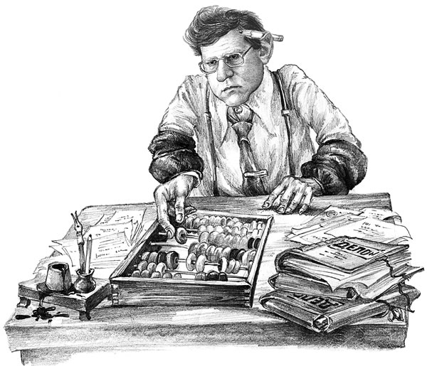
Бухгалтер
Содержание труда: осуществляет бухгалтерский учет, ревизию и финансовый контроль на предприятиях и в организациях различного типа; проверяет достоверность полученной финансовой информации, контролирует соблюдение законности при распределении денежных средств.
Должен знать: статистику, финансы, кредит, анализ хозяйственной деятельности, основы управления и технологию конкретной отрасли народного хозяйства, ее экономику, организацию и планирование, методику составления отчетности. Профессионально важные качества: Умение быстро и правильно считать;
Умение анализировать числа, за их динамикой, понимать суть производственных процессов;
Терпение;
усидчивость и устойчивость к монотонной работе; Квалификационные требования: курсы, вузы.
Медицинские противопоказания:
плохое зрение;
болезни нервной системы.

Slide 19
Бухгалтер
Профессионально важные качества:
Умение быстро и правильно считать;
Умение анализировать числа, за их динамикой, понимать суть производственных процессов;
Терпение;
усидчивость и устойчивость к монотонной работе;
Квалификационные требования: курсы, вузы.
Медицинские противопоказания:
плохое зрение;
болезни нервной системы.

Slide 20
Профессии, выбранные воспитанницами 9 курса

Slide 21
АЛГОРИТМ СОСТАВЛЕНИЯ ПРОФЕССИОГРАММЫ
Название профессии
Содержание труда
Должен знать
Профессионально важные качества
Квалификационные требования
Качества, препятствующие эффективности профессиональной деятельности
Медицинские противопоказания

